Slide 1
Nepôvodné druhy v kontexte ochrany prírody
Ing. Marta Mútňanová
Štátna ochrana prírody Slovenskej republiky
Liptovský Ján, 21.6.2023

Slide 2
Záujem ochrany prírody
ochrana osobitne chránených častí prírody a krajiny – chránené druhy a biotopy národného a európskeho významu
lesné biotopy – 28 biotopov európskeho významu a 7 biotopov národného významu – príloha č. 1 vyhlášky MŽP SR č. 170/2021 Z. z., ktorou sa vykonáva zákon č. 543/2002 Z. z. o ochrane prírody a krajiny
v zmysle Smernice o biotopoch – Slovenská republika je povinná zabezpečiť zachovanie/zlepšenie stavu predmetov ochrany území európskeho významu, tzn. druhov a biotopov európskeho významu

Slide 3
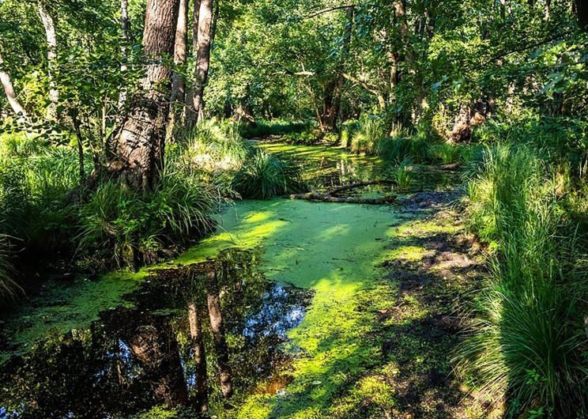
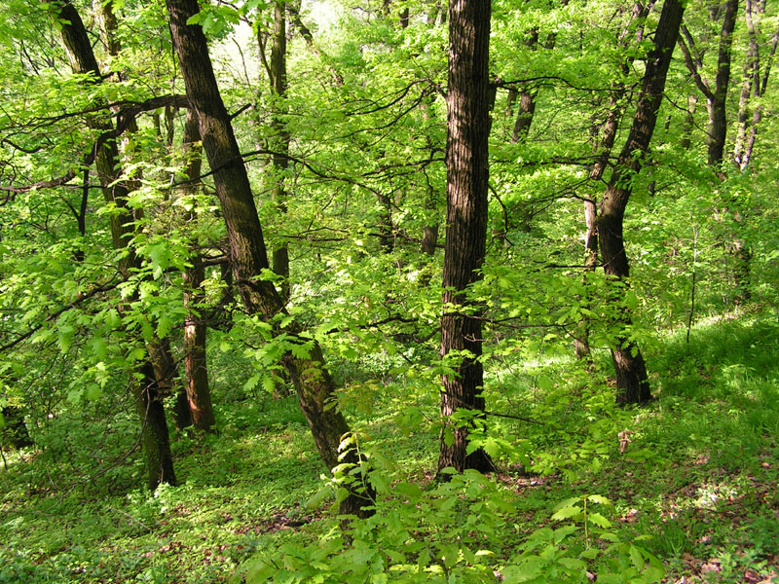
Lesné biotopy európskeho významu
Ls 1.1 Vŕbovo-topoľové nížinné lužné lesy * 91E0
Ls 1.2 Dubovo-brestovo-jaseňové nížinné lužné lesy 91F0
Ls 1.3 Jaseňovo-jelšové podhorské lužné lesy * 91E0
Ls 1.4 Horské jelšové lužné lesy * 91E0
Ls 2.2 Dubovo-hrabové lesy panónske * 91G0
Ls 2.31 Dubovo-hrabové lesy lipové 9170
Ls 2.33 Dubovo-hrabové lesy lipové 9410
Ls 3.1 Teplomilné submediteránne dubové lesy * 91H0
Ls 3.2 Teplomilné ponticko-panónske dubové lesy na spraši a piesku * 91I0
Ls 3.3 Dubové nátržníkové lesy * 91I0

Slide 4
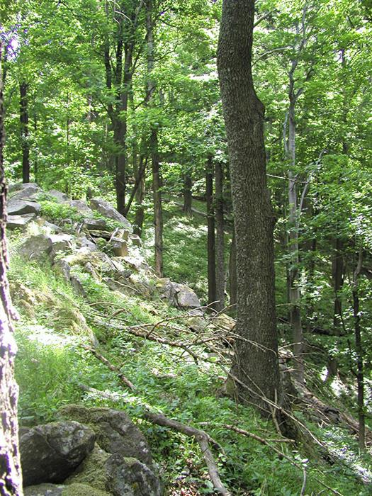
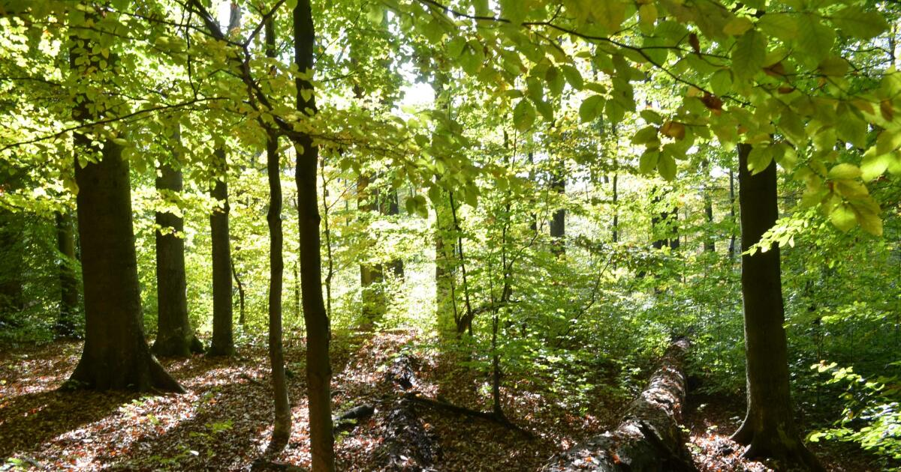
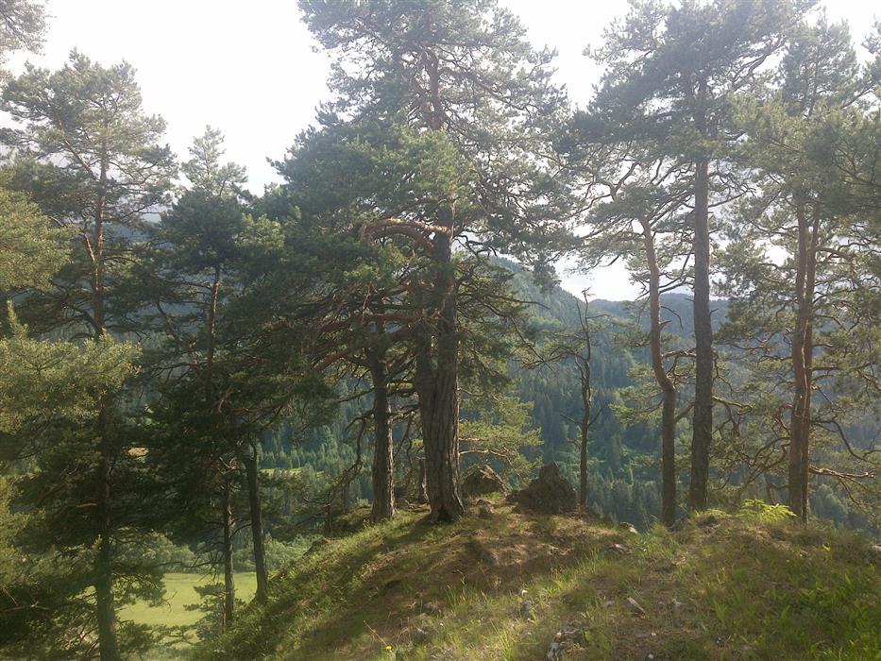
Lesné biotopy európskeho významu
Ls 3.4 Dubovo-cerové lesy 91M0
Ls 3.52 Sucho a kyslomilné dubové lesy * 91I0
Ls 3.6 Vlhko a kyslomilné brezovo-dubové lesy 9190
Ls 4 Lipovo-javorové sutinové lesy * 9180
Ls 5.1 Bukové a jedľovo-bukové kvetnaté lesy 9130
Ls 5.2 Kyslomilné bukové lesy 9110
Ls 5.3 Javorovo-bukové horské lesy 9140
Ls 5.4 Vápnomilné bukové lesy 9150
Ls 6.2 Reliktné vápnomilné borovicové a smrekovcové lesy 91Q0
Ls 6.4 Lišajníkové borovicové lesy 91T0

Slide 5
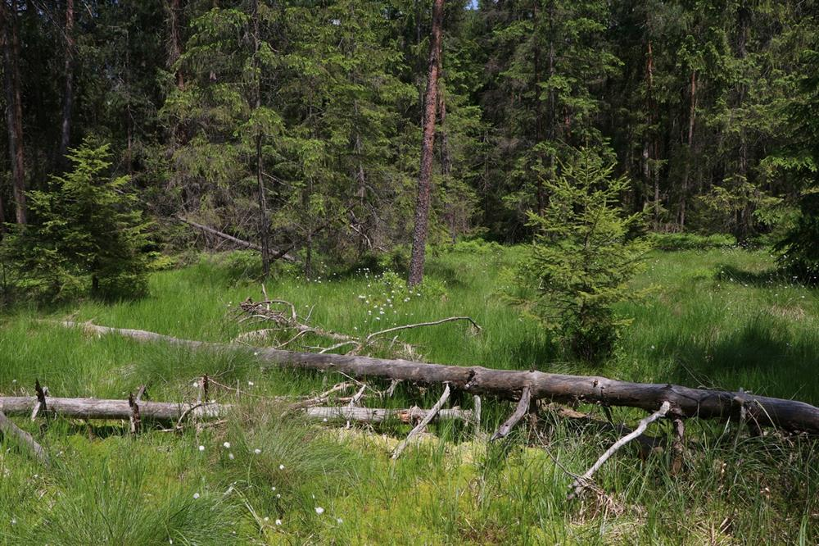
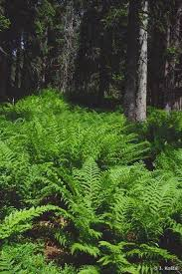
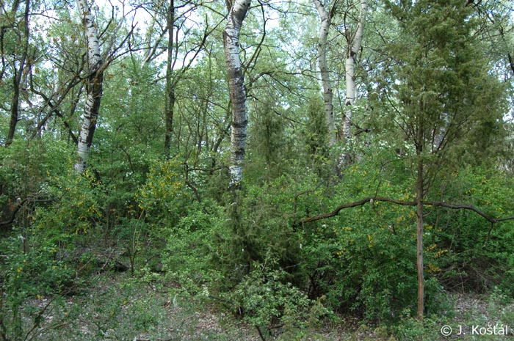
Lesné biotopy európskeho významu
Ls 7.1 Rašeliniskové brezové lesíky * 91D0
Ls 7.2 Rašeliniskové borovicové lesy * 91D0
Ls 7.3 Rašeliniskové smrekové lesy * 91D0
Ls 9.1 Smrekové lesy čučoriedkové 9410
Ls 9.2 Smrekové lesy vysokobylinné 9410
Ls 9.3 Podmáčané smrekové lesy 9410
Ls 9.4 Smrekovcovo-limbové lesy 9420
Ls 10 Panónske topoľové lesy s borievkou * 91N0

Slide 6
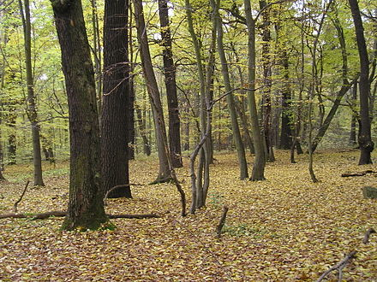
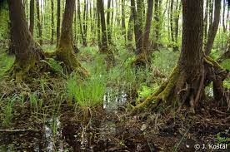
Lesné biotopy národného významu
Ls 2.1 Dubovo-hrabové lesy karpatské
Ls 2.32 Dubovo-hrabové lesy lipové
Ls 3.51 Sucho- a kyslomilné dubové lesy
Ls 6.1 Kyslomilné borovicové a dubovo-borovicové lesy
Ls 6.3 Lesostepné borovicové lesy
Ls 7.4 Slatinné jelšové lesy
Ls 8.0 Jedľové a jedľovo-smrekové lesy

Slide 7
Udržanie stavu lesných biotopov
zachovanie drevinového zloženia typického pre biotop
Panónske dubovo-hrabové lesy:
Stromy: javor poľný (Acer campestre), javor mliečny (A. platanoides), javor tatársky (A. tataricum), hrab (Carpinus betulus), čerešňa vtáčia (Cerasus avium), jaseň úzkolistý (Fraxinus angustifolia subsp. danubialis), jaseň štíhly (F. excelsior), dub cerový (Quercus cerris), dub zimný (Q. petraea agg), dub plstnatý (Q. pubescens agg), dub letný (Q. robur agg), topoľ biely (Populus alba), jarabina (Sorbus spp.), lipa malolistá (Tilia cordata), lipa veľkolistá (T. platyphyllos), brest väzový (Ulmus laevis), brest hrabolistý (Ulmus minor).
Kry: drieň (Cornus mas), bršlen bradavičnatý (Euonymus verrucosus), zob vtáčí (Ligustrum vulgare), trnka (Prunus spinosa).
Zastúpenie dominantných druhov min. 30 %

Slide 8
Metodika mapovania lesných biotopov
schválená v roku 2013 – na identifikáciu biotopov
zastúpenie dominantných druhov biotopu - minimálne 50 %
zastúpenie všetkých druhov drevín biotopu, vrátane prirodzených krížencov týchto druhov drevín a prípravných drevín (breza, vŕba, jelša, jarabina, osika) - minimálne 70 %
zastúpenie nepôvodných invázne sa správajúcich druhov zo Zoznamu nepôvodných, inváznych a expanzívnych cievnatých rastlín Slovenska (GOJDIČOVÁ et al., 2002) - stanovené % (bučiny, smrečiny, boriny, rašeliniskové lesy 0 %, sutinové lesy do 5 %, dubiny a dubohrabiny 5 - 10 %, lužné lesy – mäkký lúh do 20 %, tvrdý lúh do 5 %)

Slide 9
Identifikovaný nedostatok na trhu
nie sú dostupné vo väčšom množstve sadenice a semená všetkých pôvodných druhov drevín (najmä listnatých druhov drevín)
zo semien nie sú dostupné napr. dub plstnatý, niektoré jarabiny a bresty
predaj sadeníc je obmedzený len na niekoľko druhov, nie sú dostupné vo väčšom množstve sadenice pôvodných druhov topoľov a vŕb (potrebné pre obnovu biotopov lužných lesov)

Slide 10
§ 7 zákona č. 543/2002 Z. z. o ochrane prírody a krajiny
novelizovaný v roku 2019 – v nadväznosti na prijatie zákona č. 150/2019 Z. z.
vyžaduje sa súhlas orgánu ochrany prírody na:
výsadbu a pestovanie nepôvodných druhov mimo zastavaného územia obce
v intraviláne na ploche väčšej ako 1000 m2
len ak preukázateľne nebude mať nepriaznivý vplyv na pôvodné druhy alebo prírodné biotopy
na lesných pozemkoch – súhlas ako súčasť záväzného vyjadrenia podľa § 9 ods. 1 písm. m) pri schvaľovaní PSL

Slide 11
Nepôvodné druhy
ich výskyt v lesných biotopoch – pri hodnotení stavu biotopu spôsobuje zhoršenie ich stavu – priaznivý stav len v zastúpení 0 %, max. do 1 %
niektoré z nich majú expanzívny/invázny potenciál (sú schopné sa šíriť a obsadzovať nové stanovištia, problematické odstraňovanie)
vedeckými článkami dokladované nežiadúce medzidruhové kríženie s pôvodnými druhmi
prenos chorôb a škodcov na pôvodné druhy

Slide 12
Invázne Nepôvodné druhy drevín
zákon č. 150/2019 Z. z. o prevencii a manažmente introdukcie a šírenia inváznych nepôvodných druhov
je zakázané ich držať, pestovať, rozmnožovať a uvádzať na trh
vlastník, správca, nájomca je povinný ich odstraňovať zo svojho pozemku
dva zoznamy inváznych nepôvodných druhov (10 druhov drevín):
zoznam Európskej únie – vykonávacie nariadenie EÚ č. 1141/2016 (a jeho 3 doplnky)
zoznam Slovenskej republiky – nariadenie vlády č. 449/2019 Z. z.

Slide 13
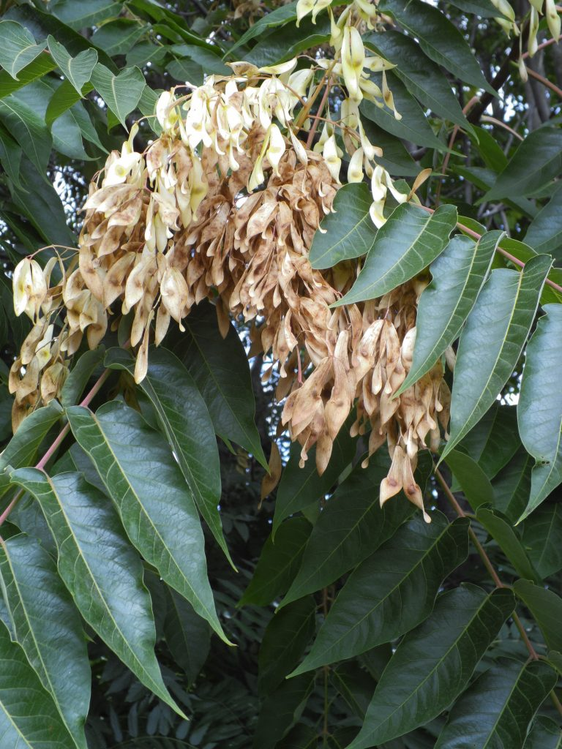
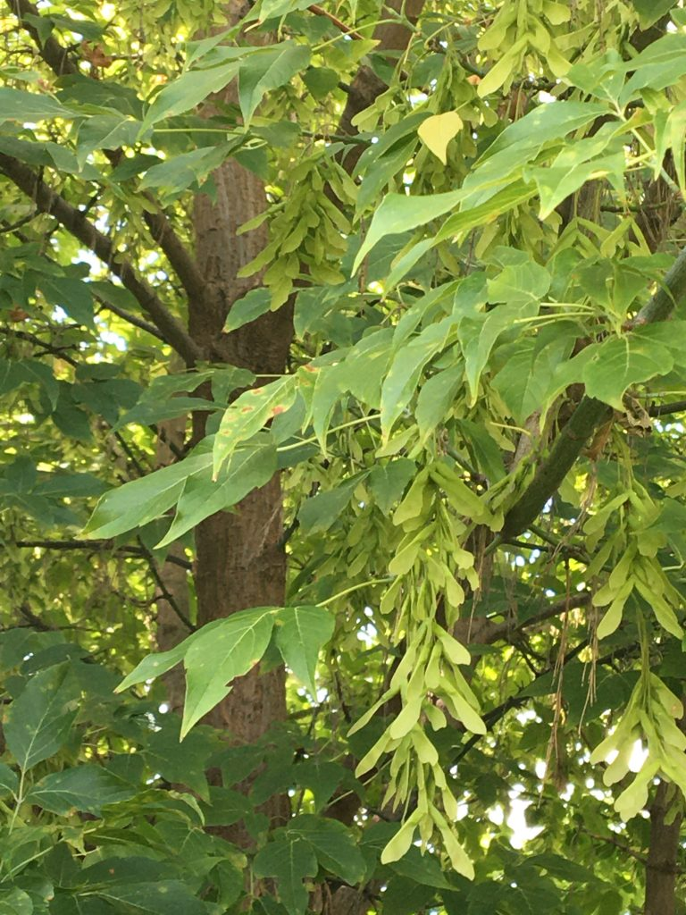
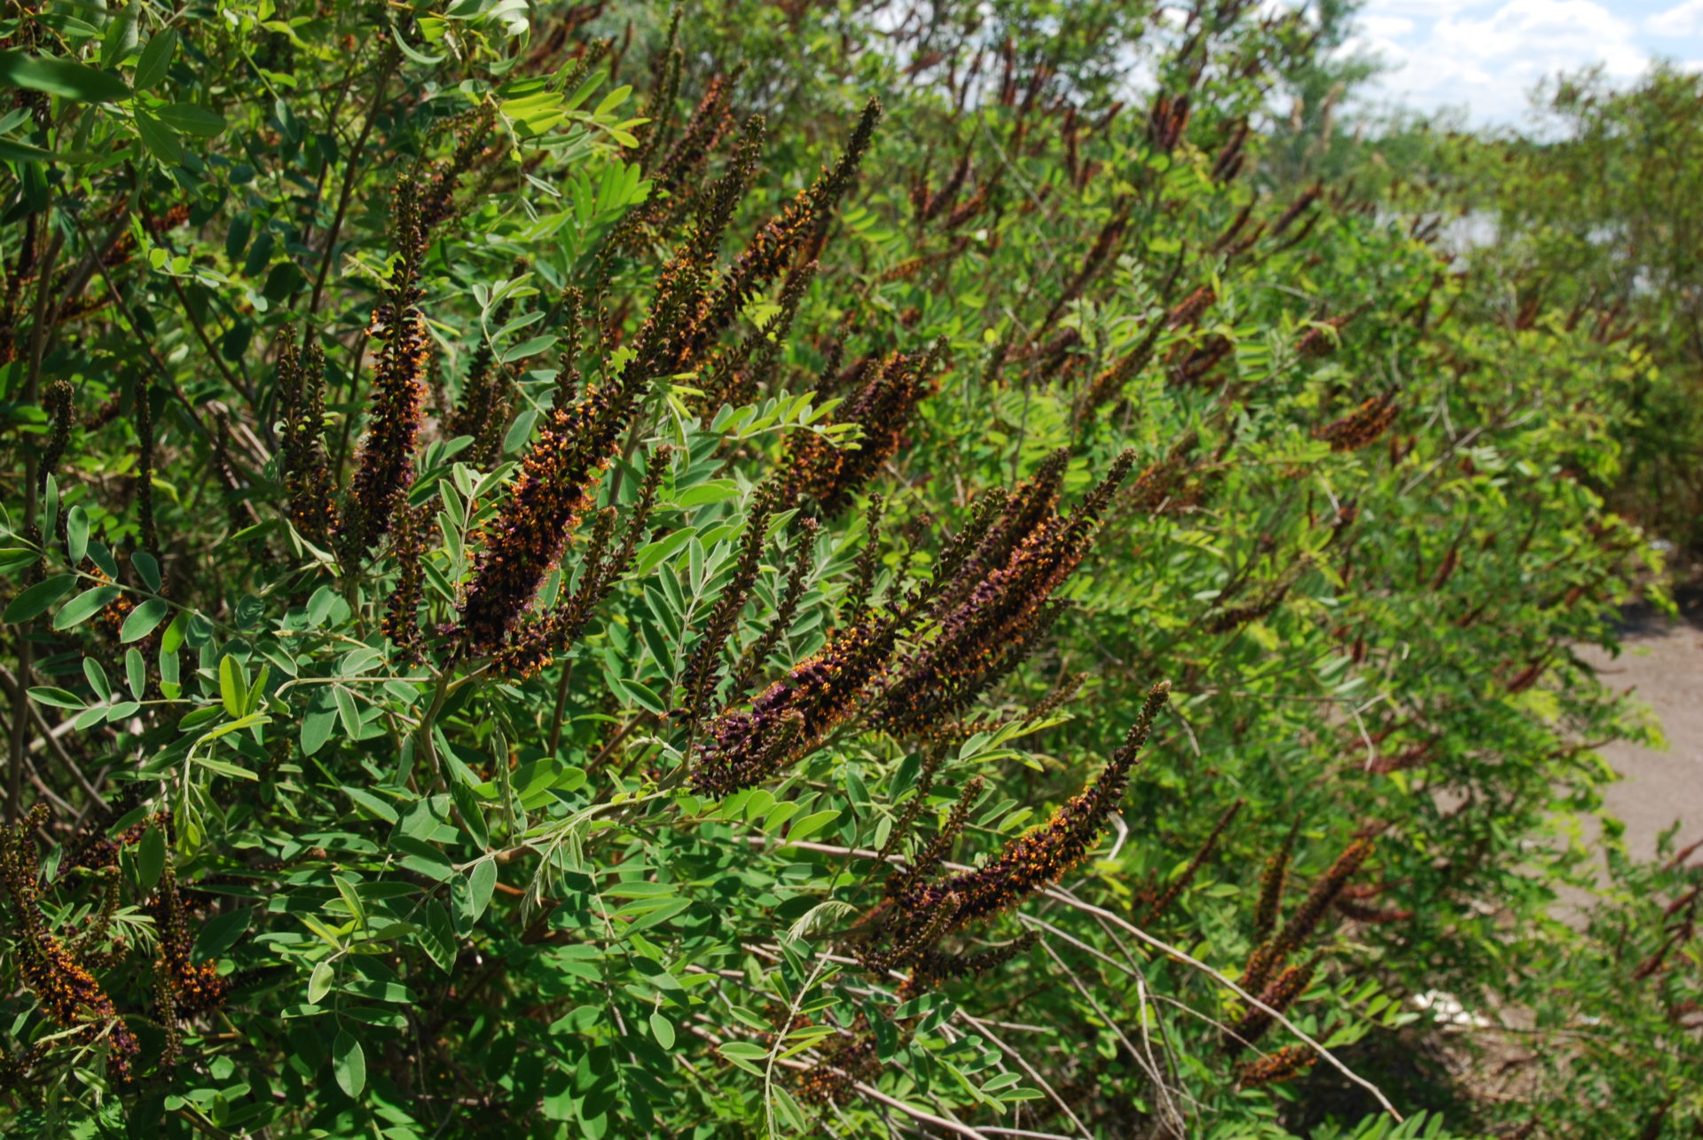
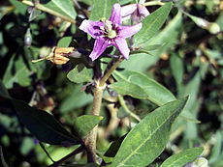
invázne druhy drevín vyskytujúce sa v SR
Pajaseň žliazkatý (Ailanthus altissima)
Javorovec jaseňolistý (Negundo aceroides)
Beztvarec krovitý (Amorpha fruticosa)
Kustovnica cudzia (Lycium barbarum)

Slide 14
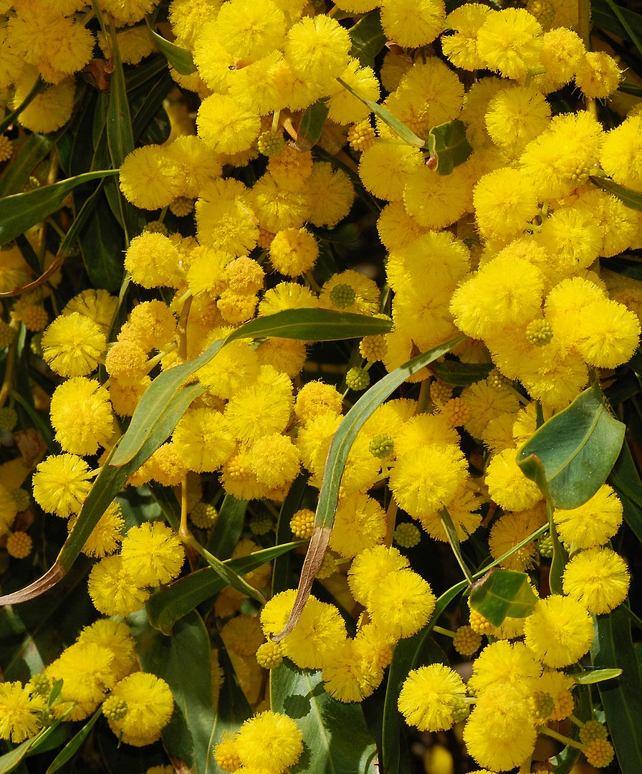
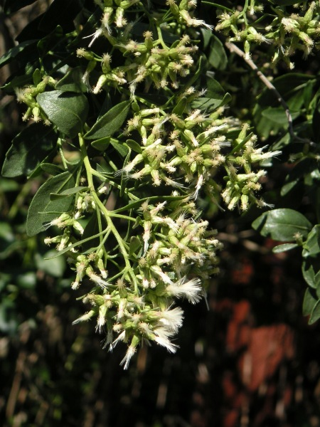
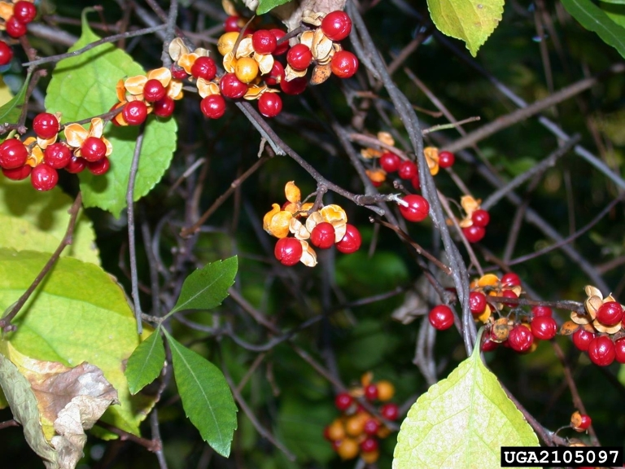
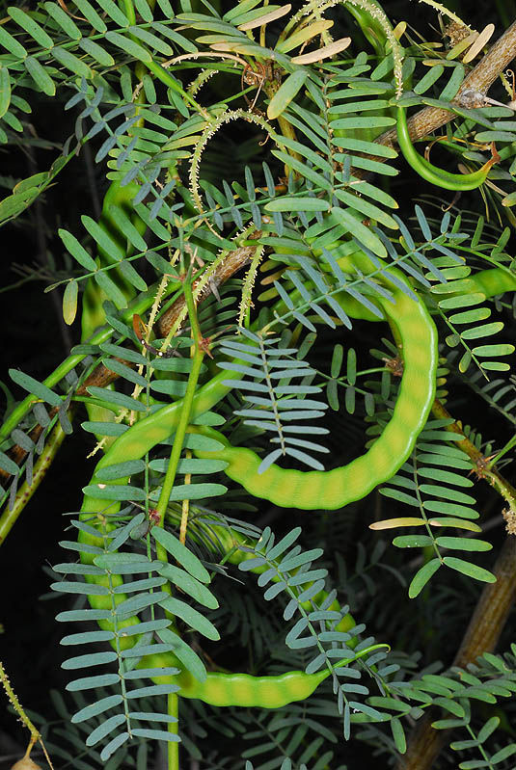
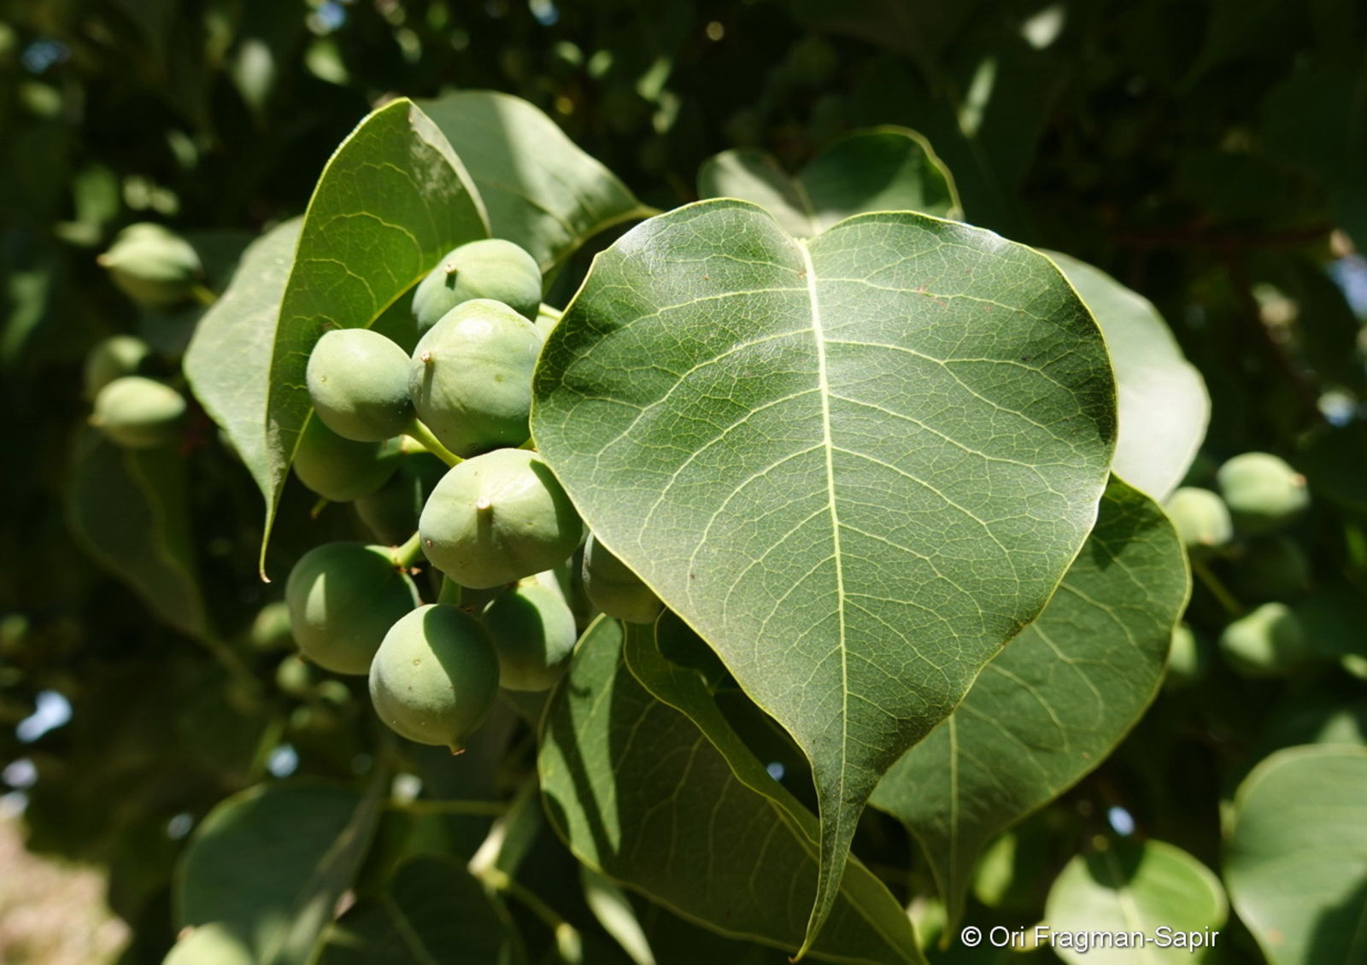
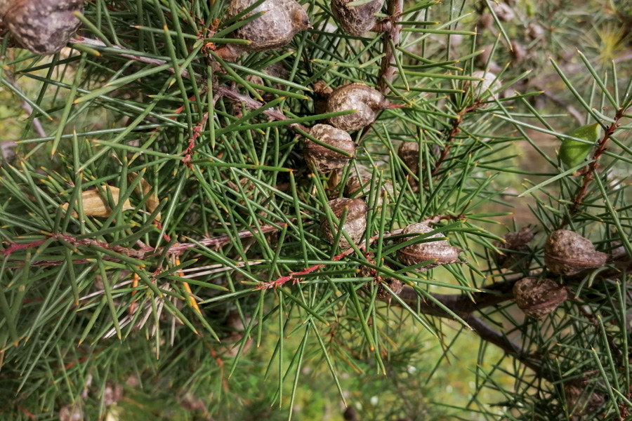
Invázne Druhy nevyskytujúce sa v SR
Accacia saligna
Baccharis halimifolia
Celastrus orbiculatus
Hakea sericea
Prosopis juliflora
Triadica sebifera

Slide 15
Ďakujem za pozornosť.

